Slide 1
TAO ACU机械硬件修复
钱小辉 占亮
20260729

Slide 2
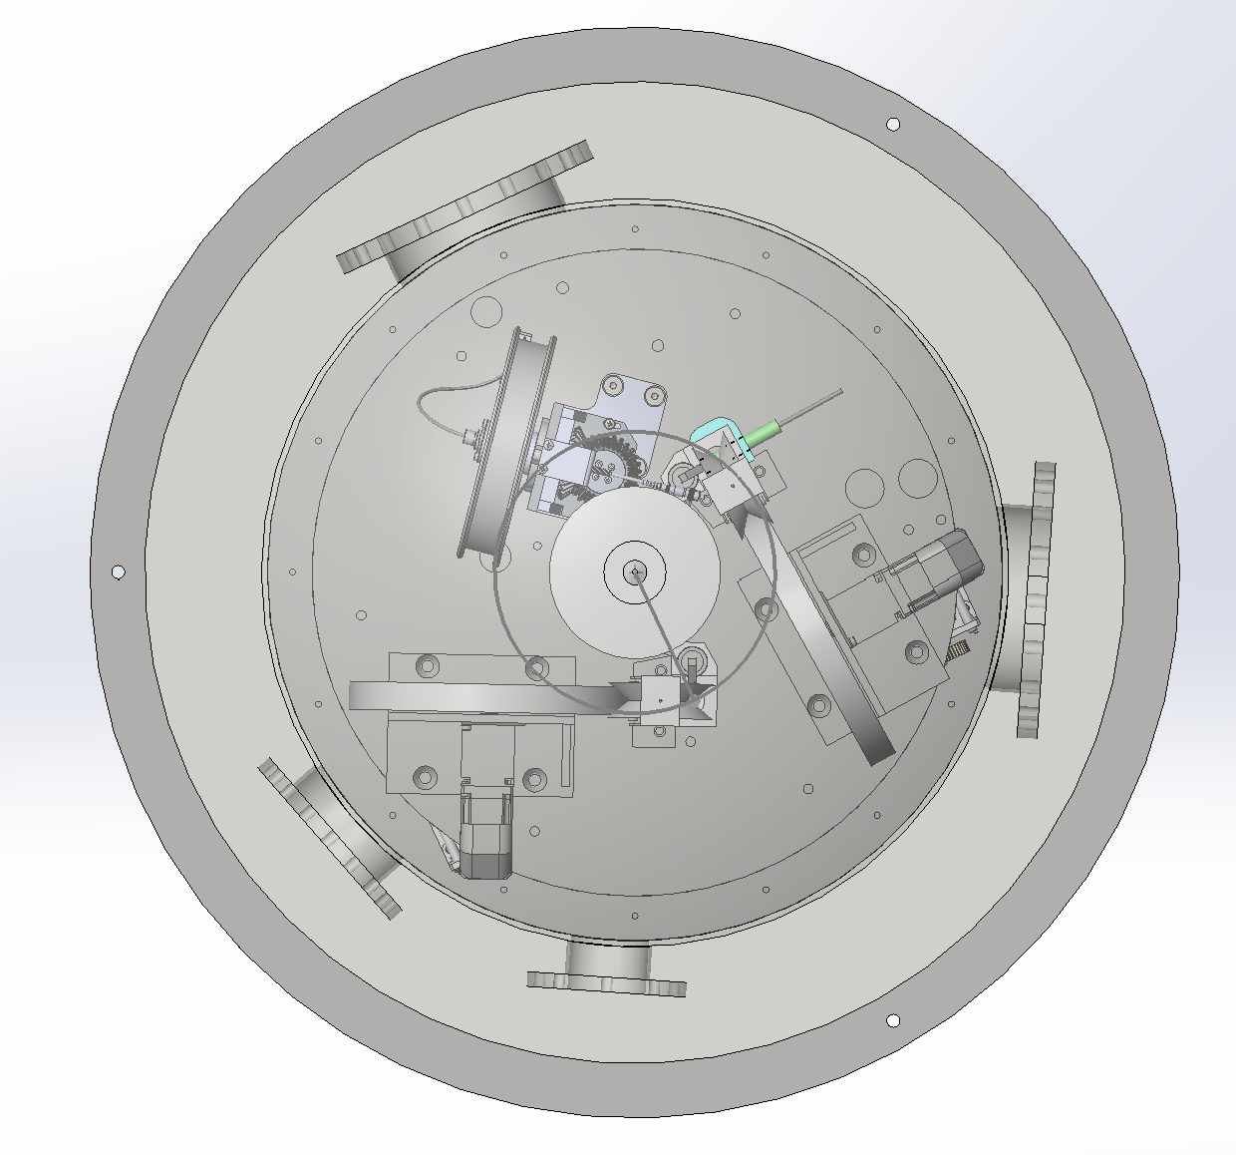
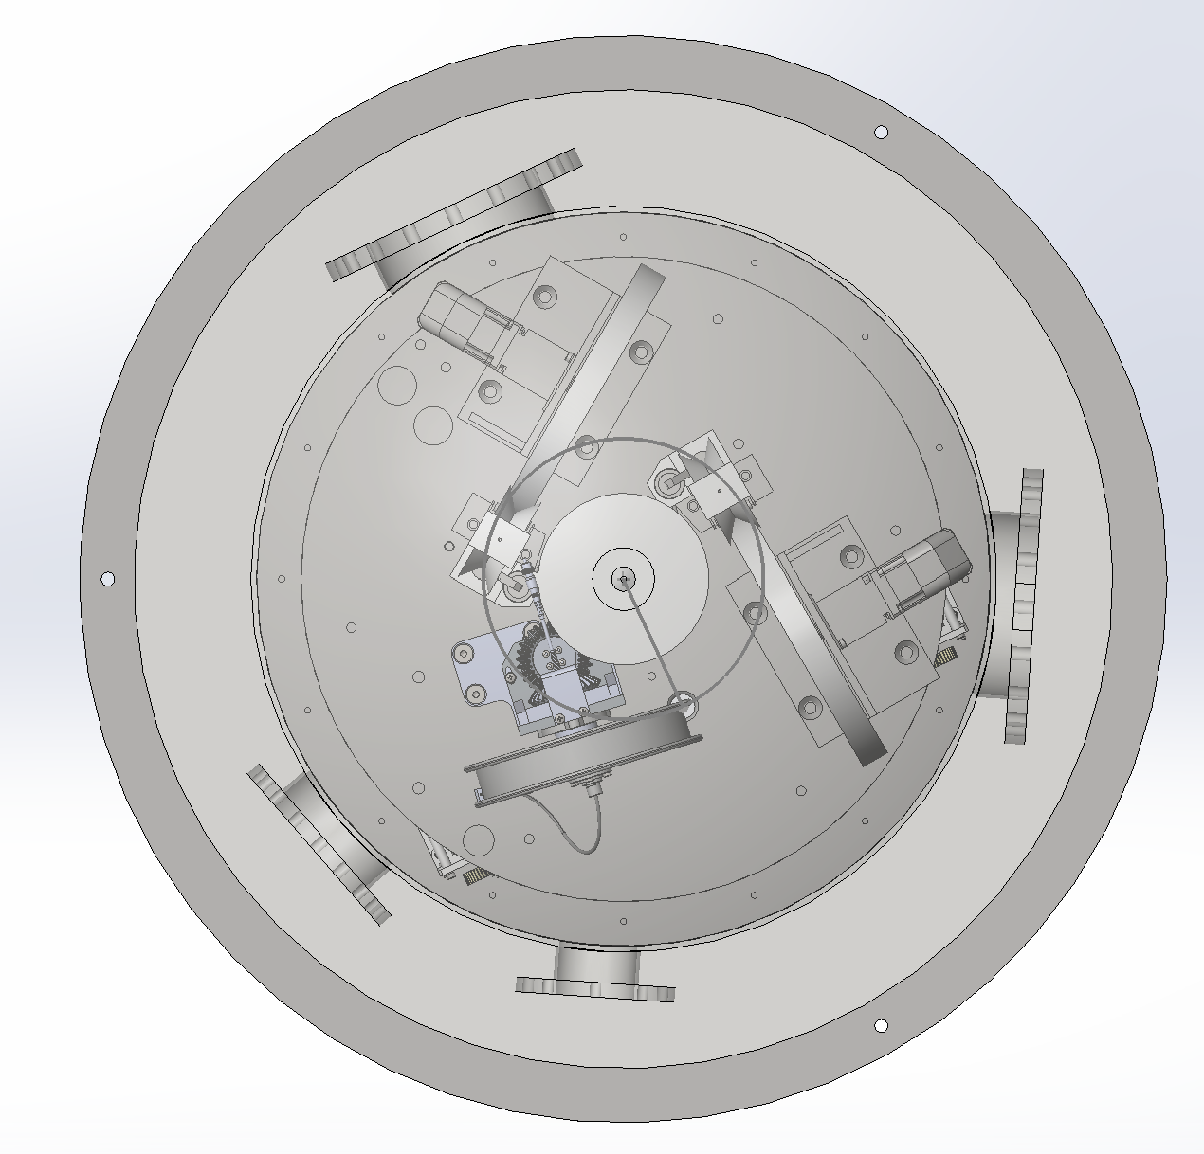
ACU系统介绍
转台旋转方向
下上大法兰
Ge源系统
LED系统
Ge源系统
复合源系统
上大法兰
复合源系统
源下放口
LED系统
上中法兰
复合源位（零位）
LED位（终位）

Slide 3
ACU系统任务
机械修复内容：
Ge系统拉线正反错位，需要重新布线
复合源系统线错乱或脱开，重新布线
复合源限位器坏了，检查限位器
增加限位器？
转台转动限制条件：Ge源提起+复合源确保松弛
修复顺序：
1 Ge源位置（当前状态）
人眼观察下（上大+中法兰口），手拉Ge源或电动控制上提Ge源（两种不同操作可能导致修复顺序不一样，以下按照电动方式）
确认复合源线松弛状态（上中法兰口）
探测器临时密封？（上下口是否能够对准？）：硅胶球临时密封
2 转动转盘，进行复合源操作就位
复合源线缆复原
复合源限位器检查
新增限位器？
3 转动转台，Ge源修复
4 其他：相机、线缆

Slide 4
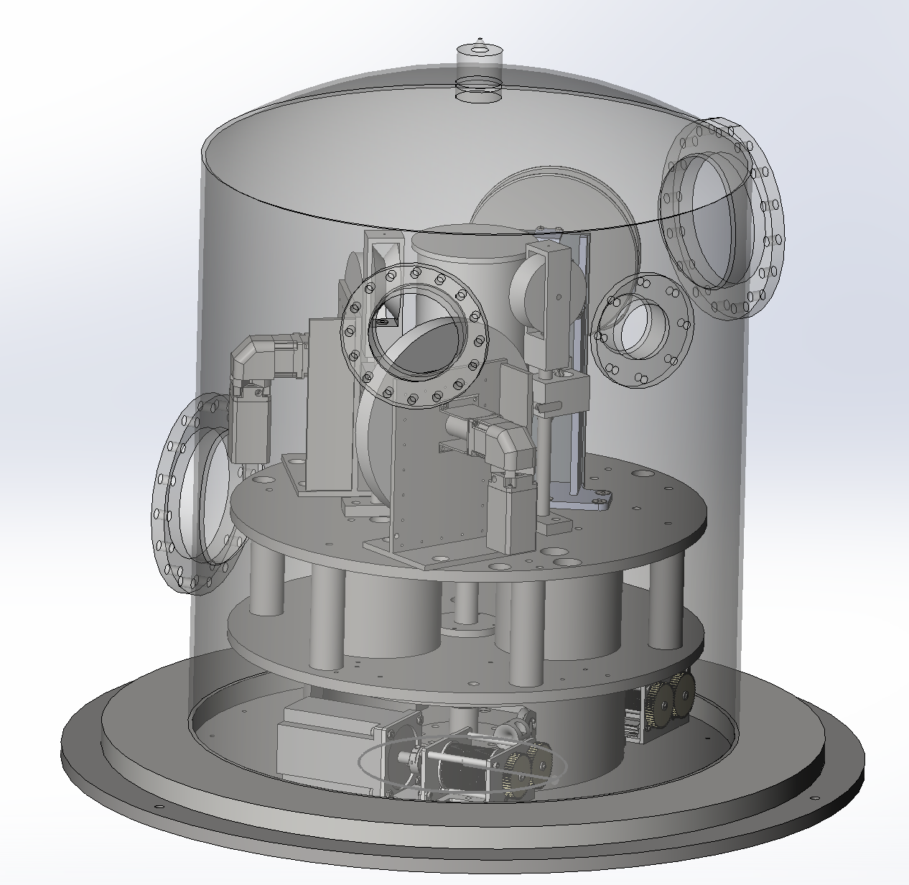
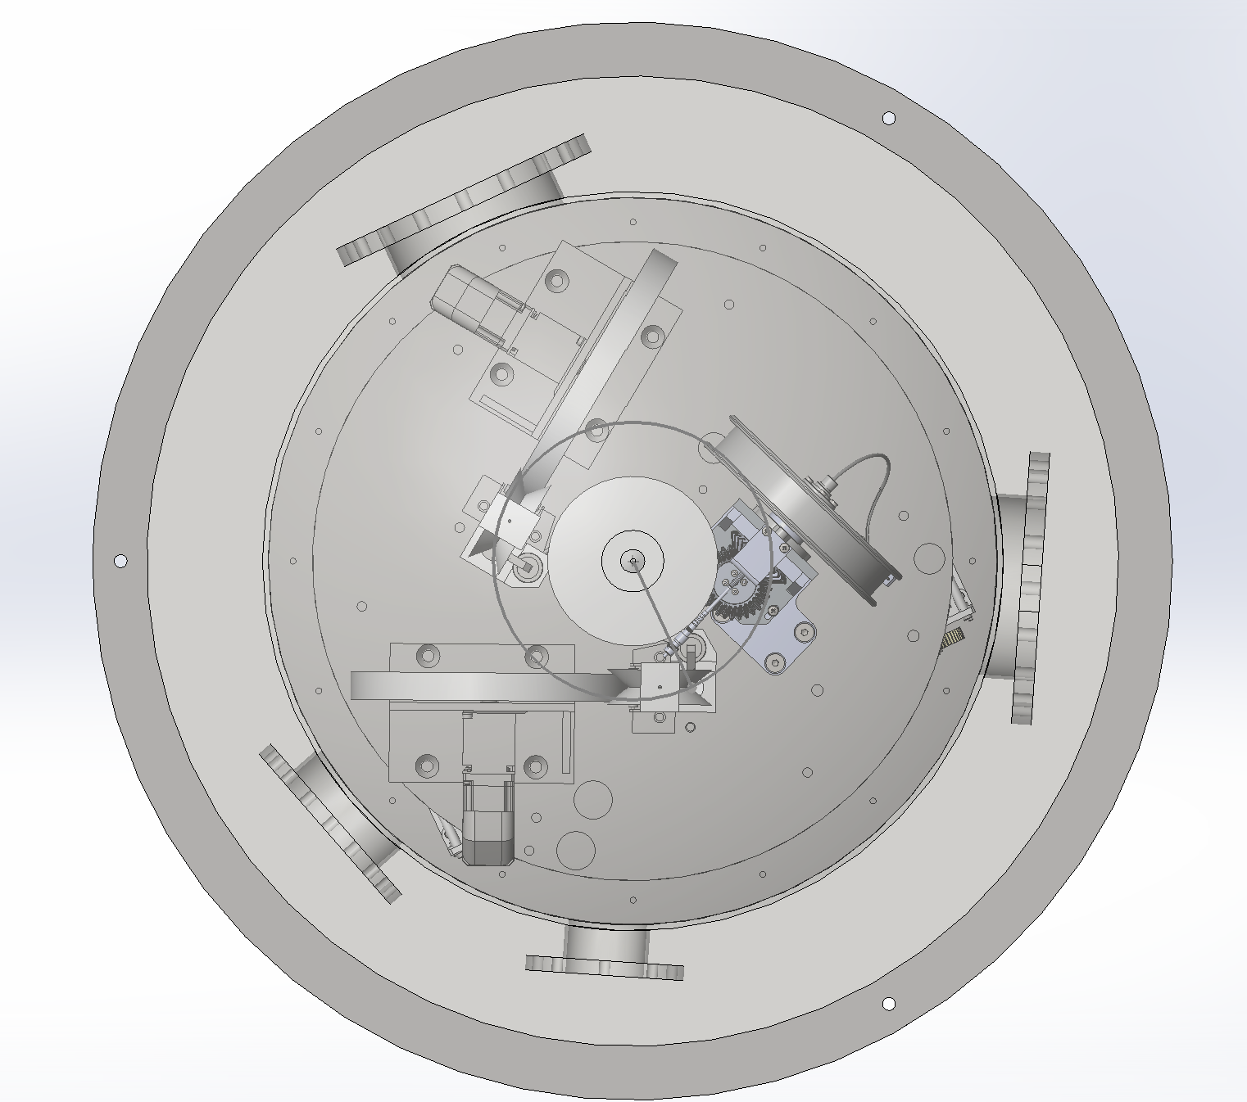
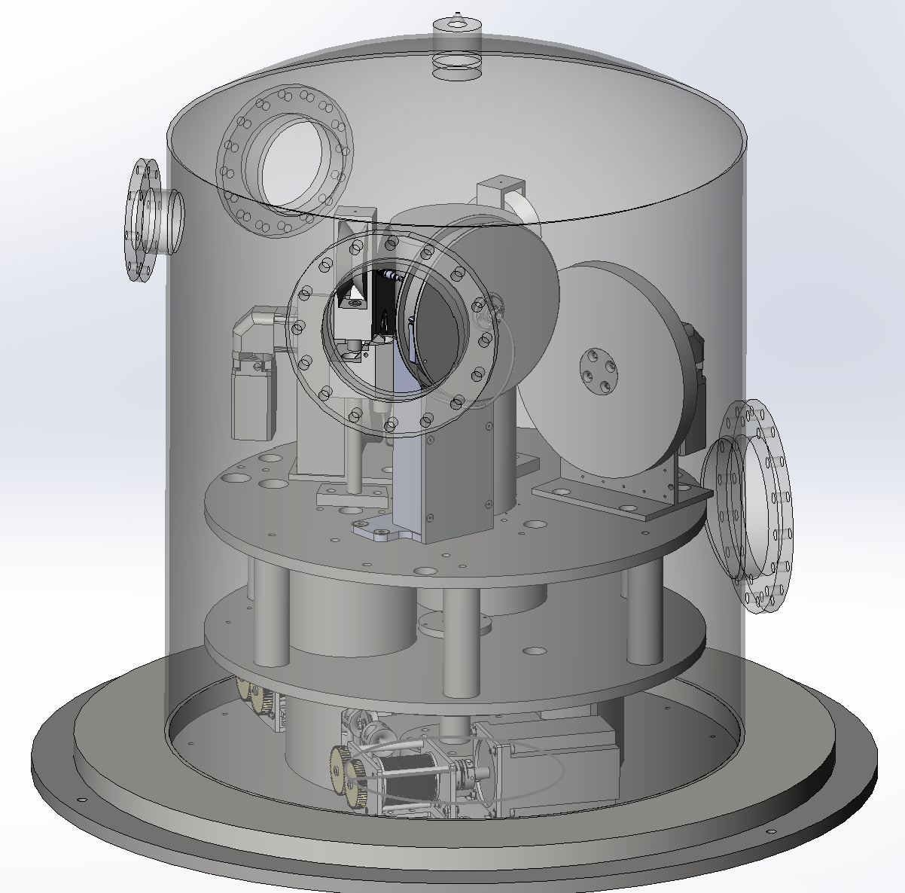
1.人眼观察下（上大+中法兰口），电动控制上提Ge源
确认复合源线松弛状态（上中法兰口）
探测器临时密封？（上下口是否能够对准？）
复合源系统
复合源系统
转台旋转方向
下上大法兰
Ge源系统
上中法兰口视角
LED系统
上大法兰
LED
Ge源系统
Ge源系统
源下放口
上中法兰
上大法兰口视角
Ge源位（目前位置）

Slide 5
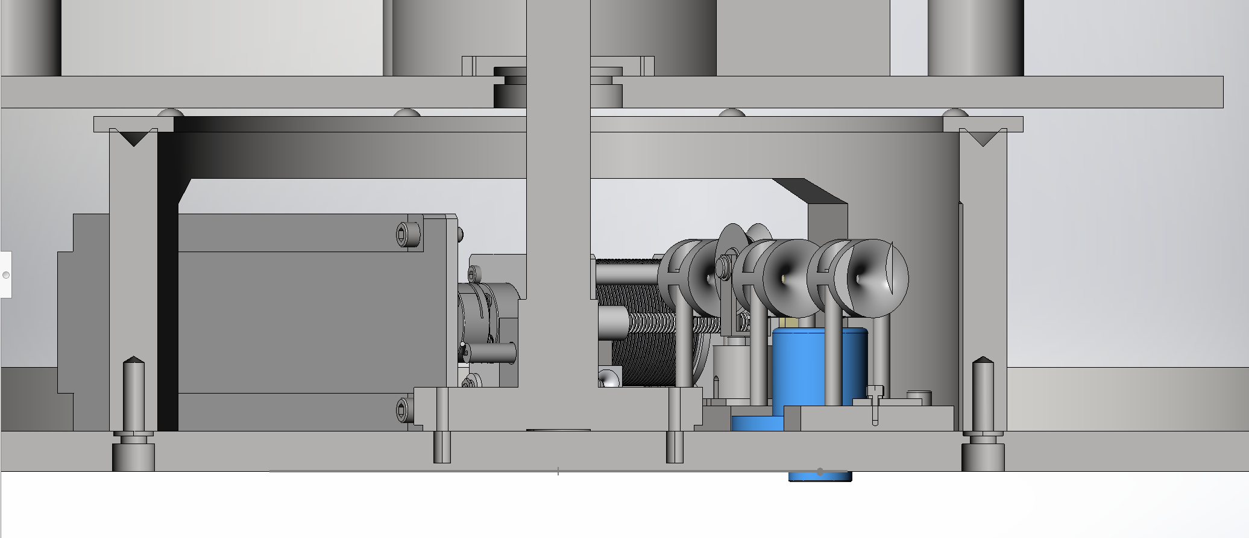
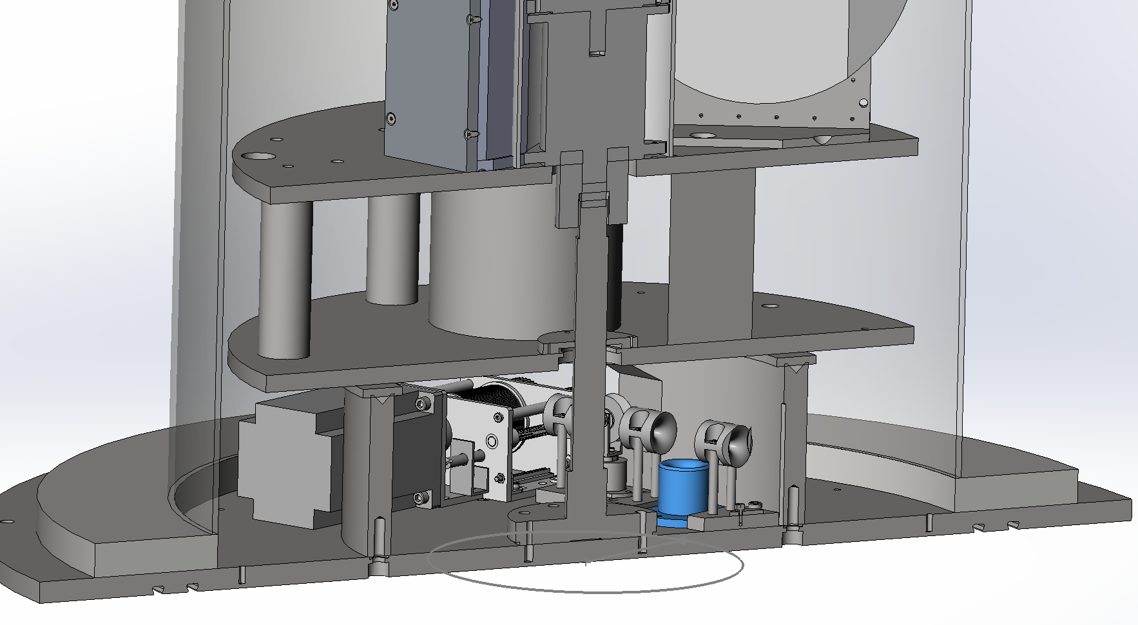
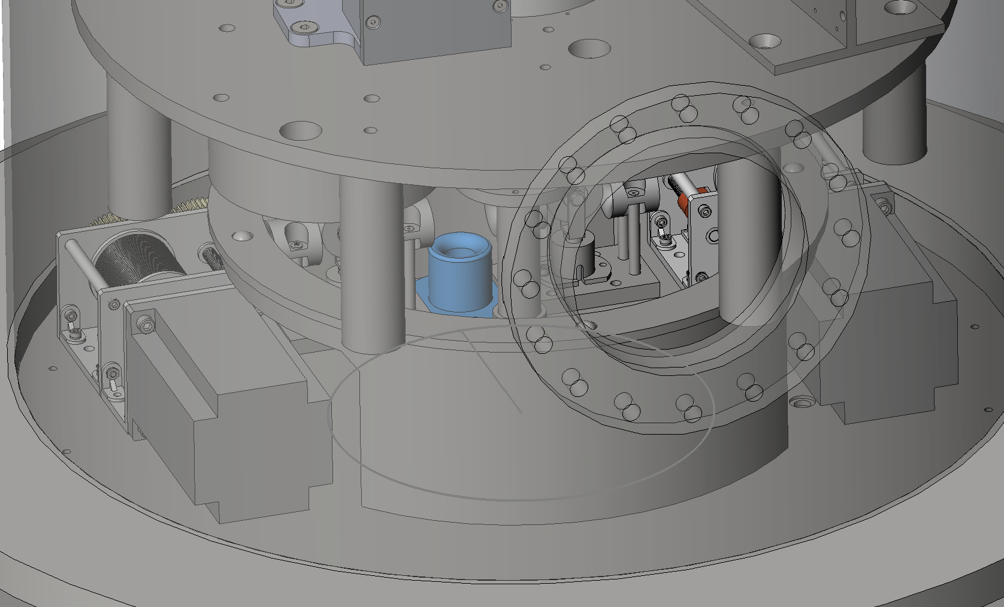
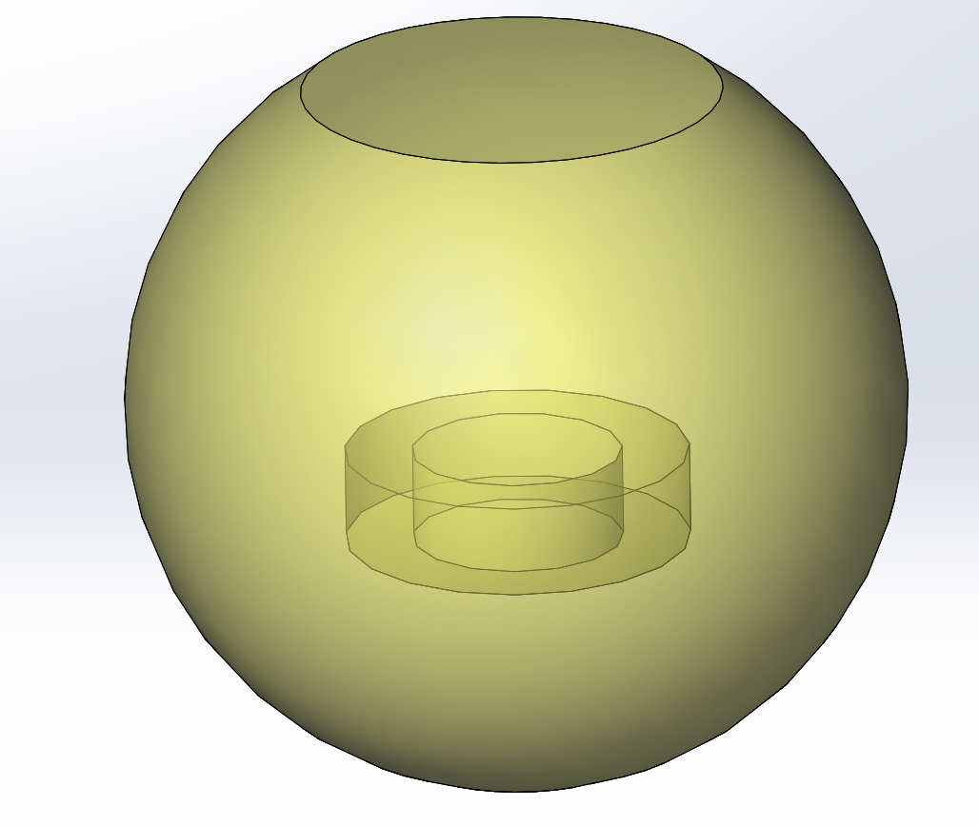
中心口临时密封方案
30mm
密封方案：硅胶球（D23.5）内置螺母（自制）
通过绳子下放到衬套口，并下放足够长线，另外一端固定在转台口处。
风险点：线在底部缠绕

Slide 6
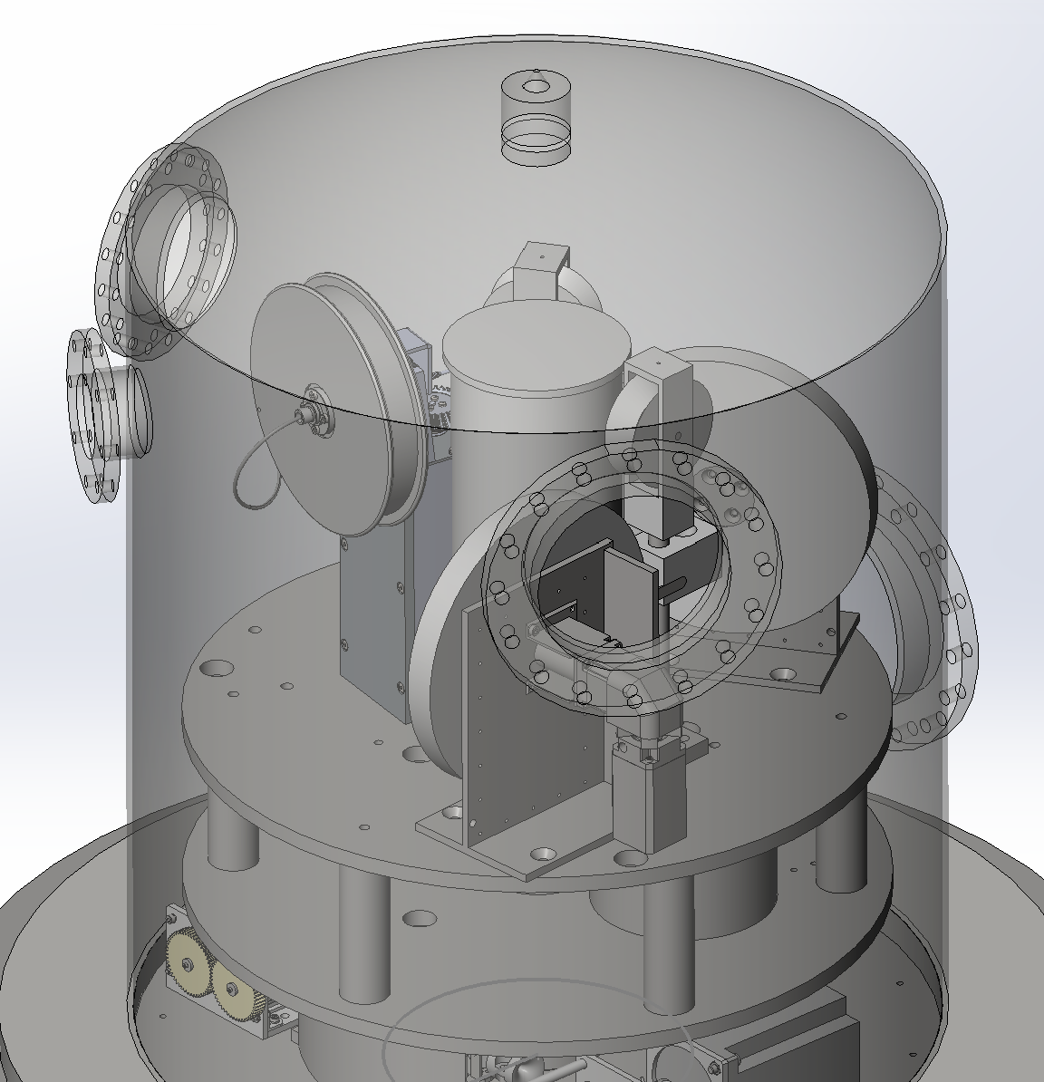
2. 稍微转动转盘，进行复合源操作就位和修复
复合源线缆复原
复合源限位器检查
新增限位器？
Ge源系统
复合源限位器
复合源系统
LED系统
LED位
上大法兰视角

Slide 7
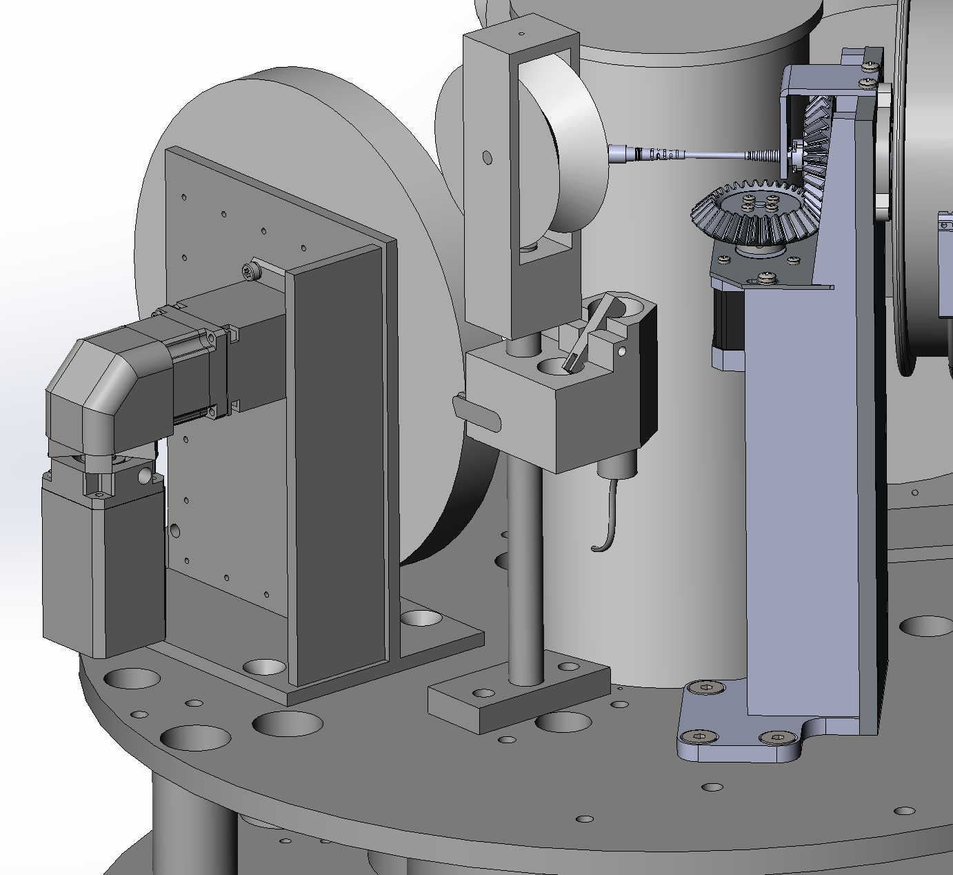
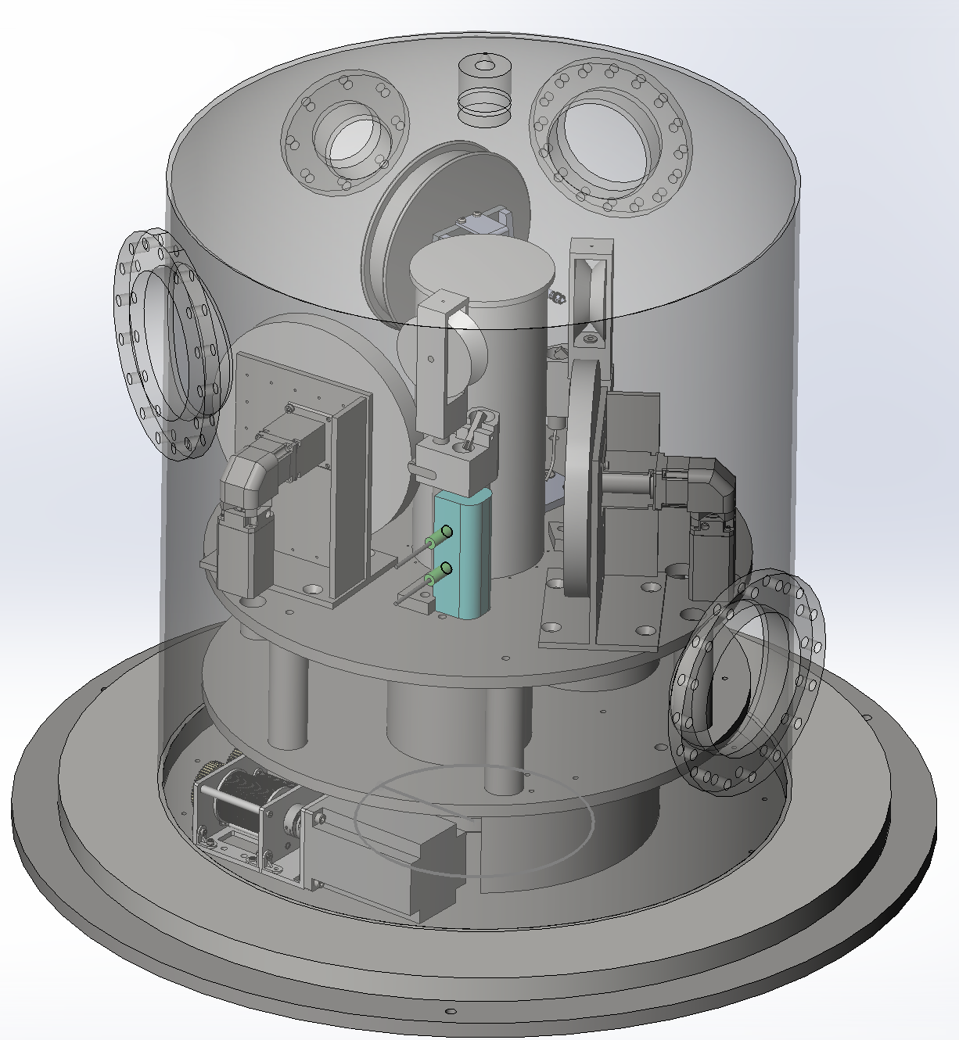
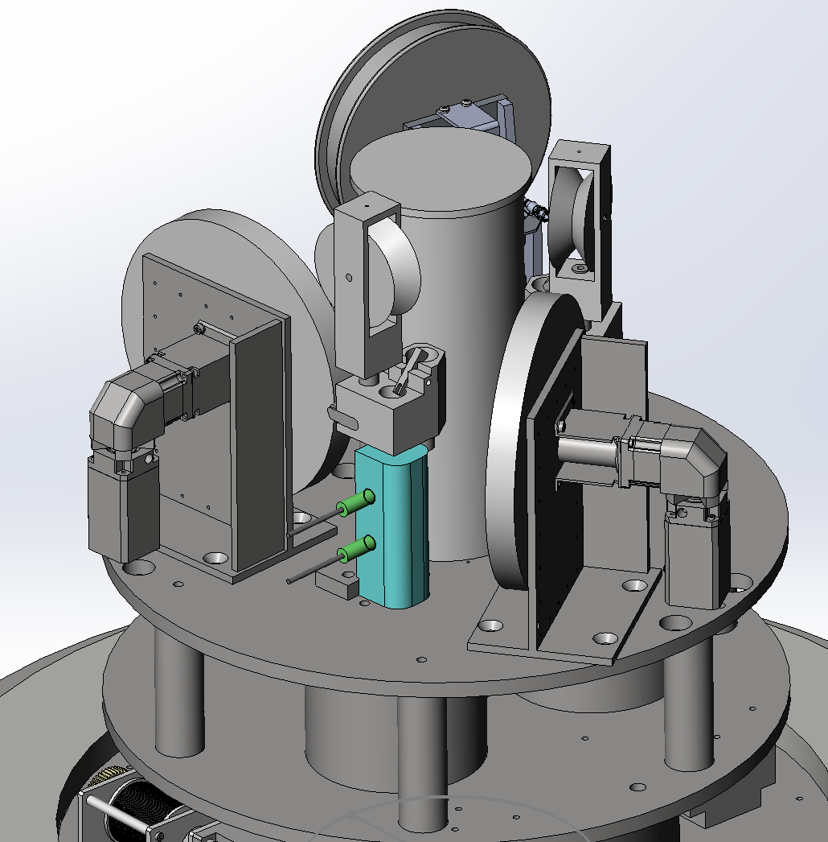
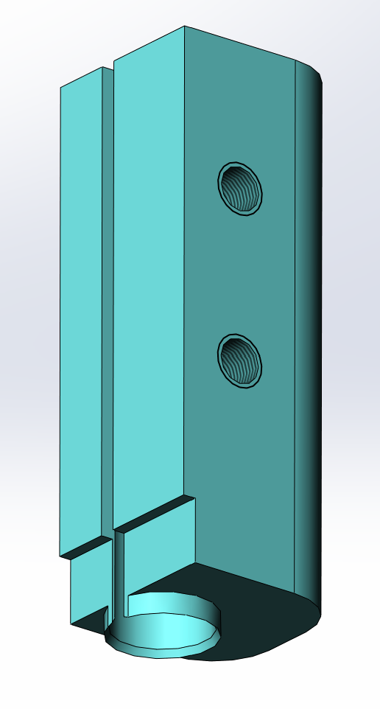
复合源系统限位器检查和接近开关座设计
复合源系统：限位器和工厂不一样
口尺寸：D25.4mm
接近开关座：孔直径23mm
胶粘接
不锈钢材料

Slide 8
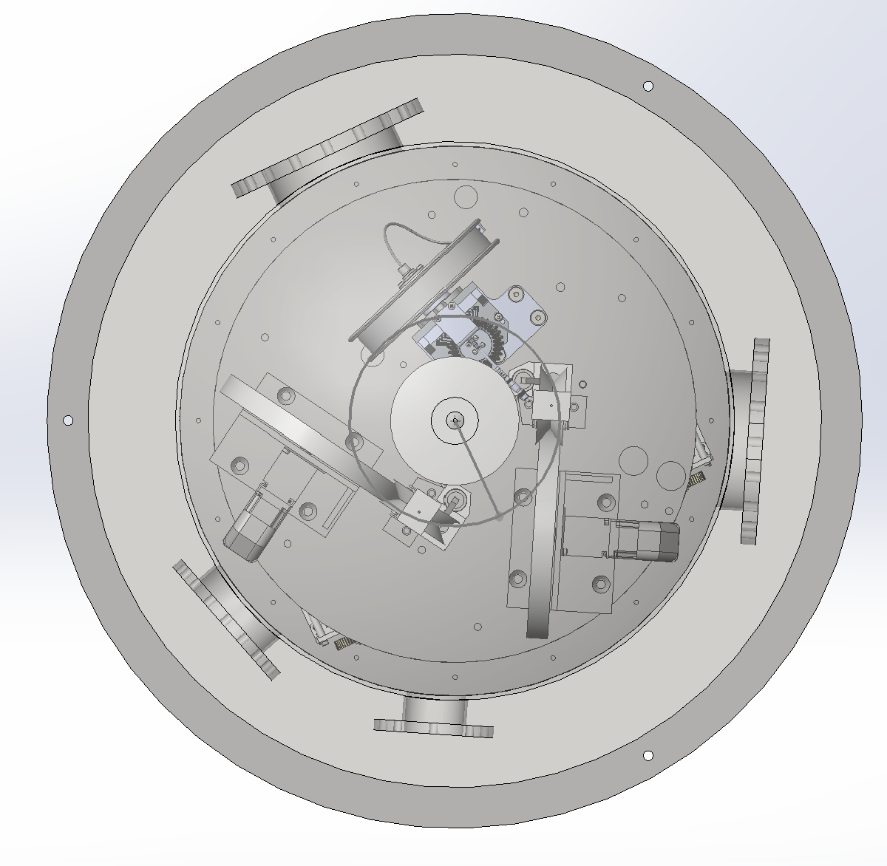
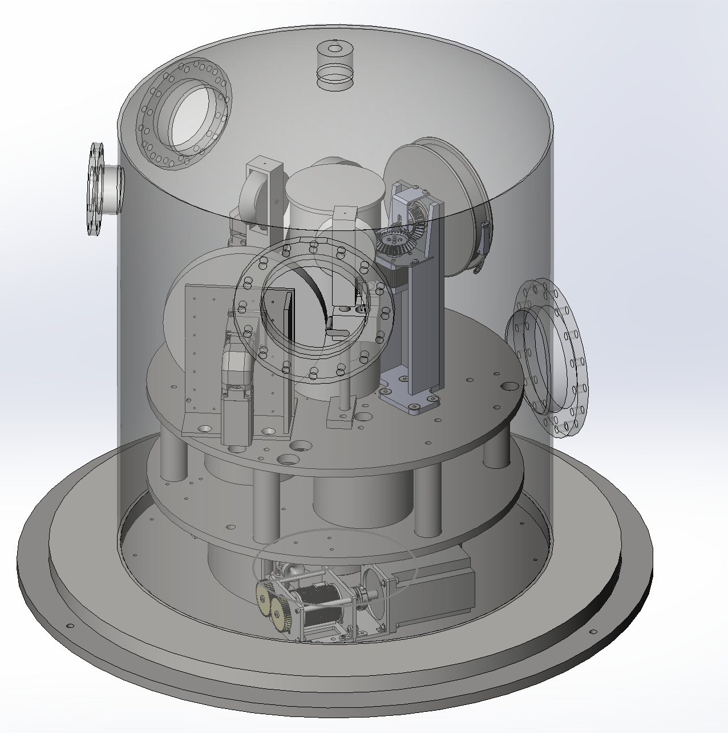
3. 转动转台，Ge源修复
Ge源系统操作可旋转转台得到较好操作位，如果线未脱离盘，可以较方便操作
需要三角叉（PTFE），在收放线过程中始终保证张紧力
转台旋转方向
下上大法兰
LED系统
上大法兰
复合源系统
Ge源系统
上中法兰
上大法兰视角
复合源位（零位）

Slide 9

其他
顶部固定线缆环
摄像头俯仰装置，固定方式：胶粘
法兰线缆重新加工：确定新增出线孔
钟罩可以抬起和旋转：钟罩冷却管连接头需要断开
回温：操作冷冻、结霜
人员安全：窒息风险——氧气面罩
ACU回温/干燥方案：
干燥空气：人员安全，对液闪分线？
氮气：人员危险/氧气面罩——操作

Slide 10
其他

Slide 11
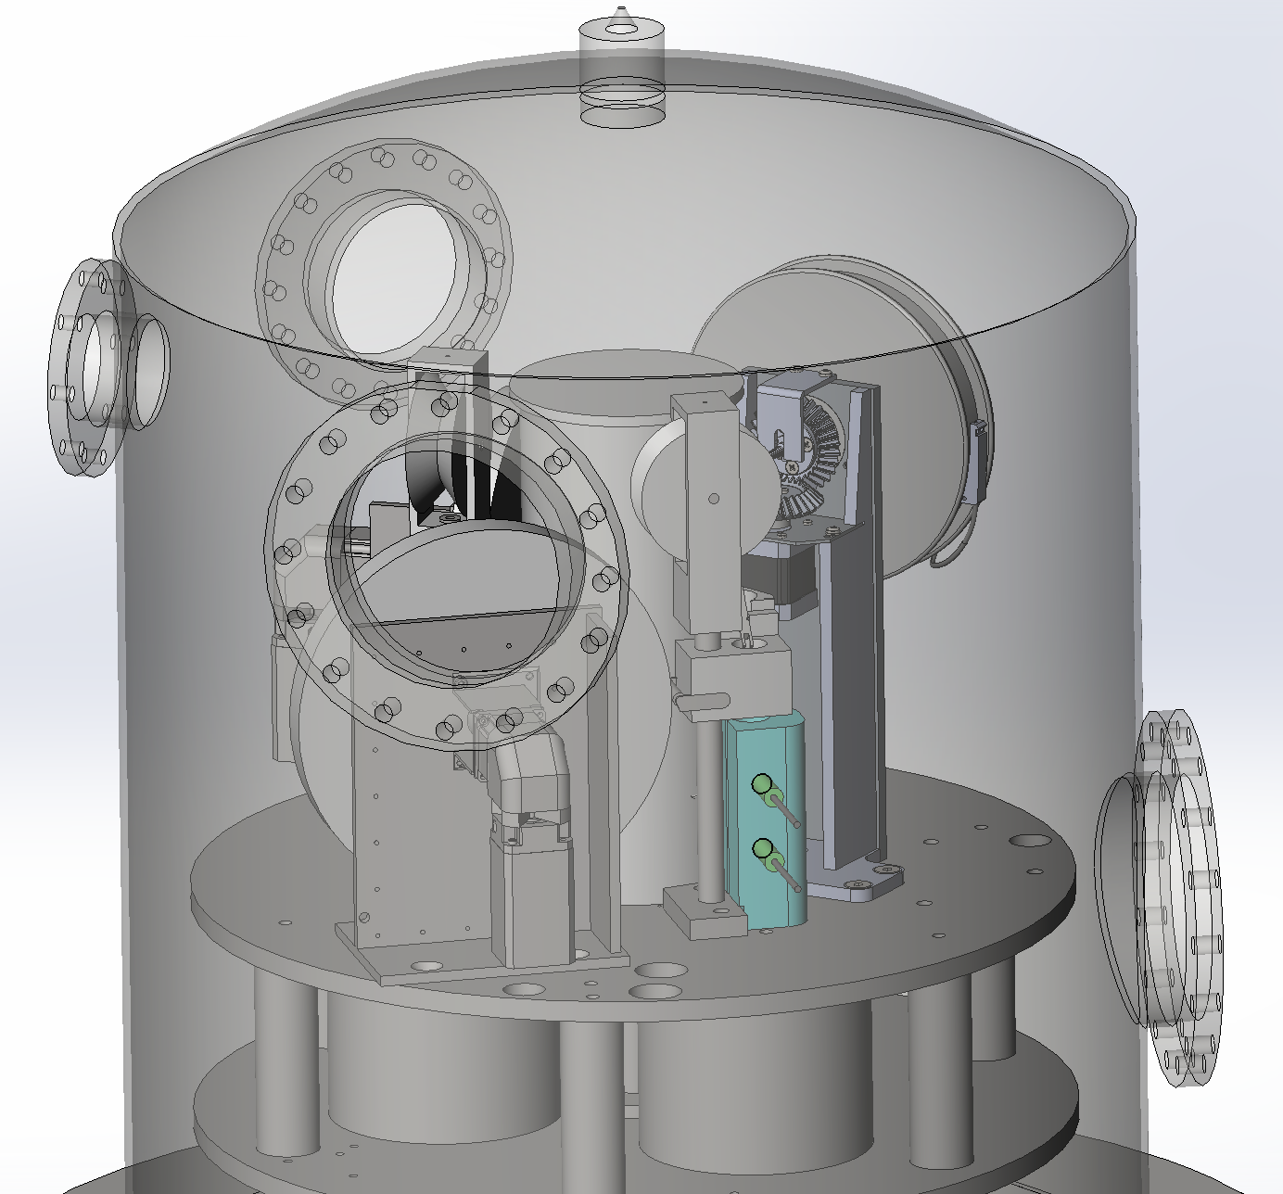
ACU系统介绍
Ge系统拉线正反错位，需要重新布线
复合源系统线错乱或脱开，重新布线
复合源限位器坏了，检查限位器
增加限位器？
确认钟罩和源下放口位置关系是否正确
机械修复内容：
转台旋转方向
下上大法兰
LED系统
Ge源系统
上大法兰
复合源系统
Ge源系统
复合源系统
源下放口
上小法兰
复合源位
复合源位

Slide 12
ACU系统介绍
Ge系统拉线正反错位，需要重新布线
复合源系统线错乱或脱开，重新布线
复合源限位器坏了，检查限位器
增加限位器？
机械修复内容：
复合源系统
复合源系统
转台旋转方向
下上大法兰
Ge源系统
上中法兰口视角
LED系统
LED
上大法兰
Ge源系统
Ge源系统
源下放口
上大法兰口视角
上中法兰
Ge源位

Slide 13
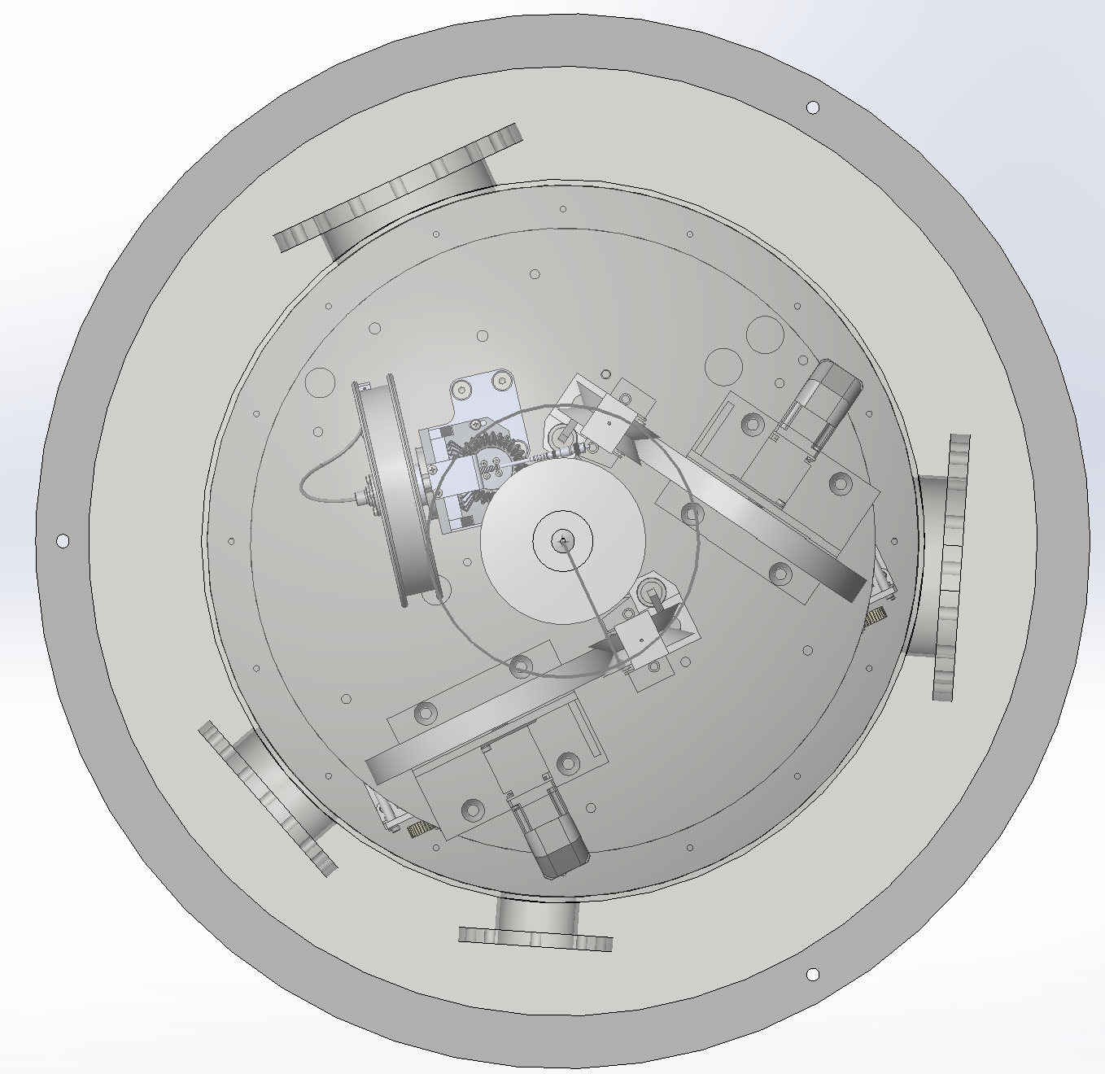
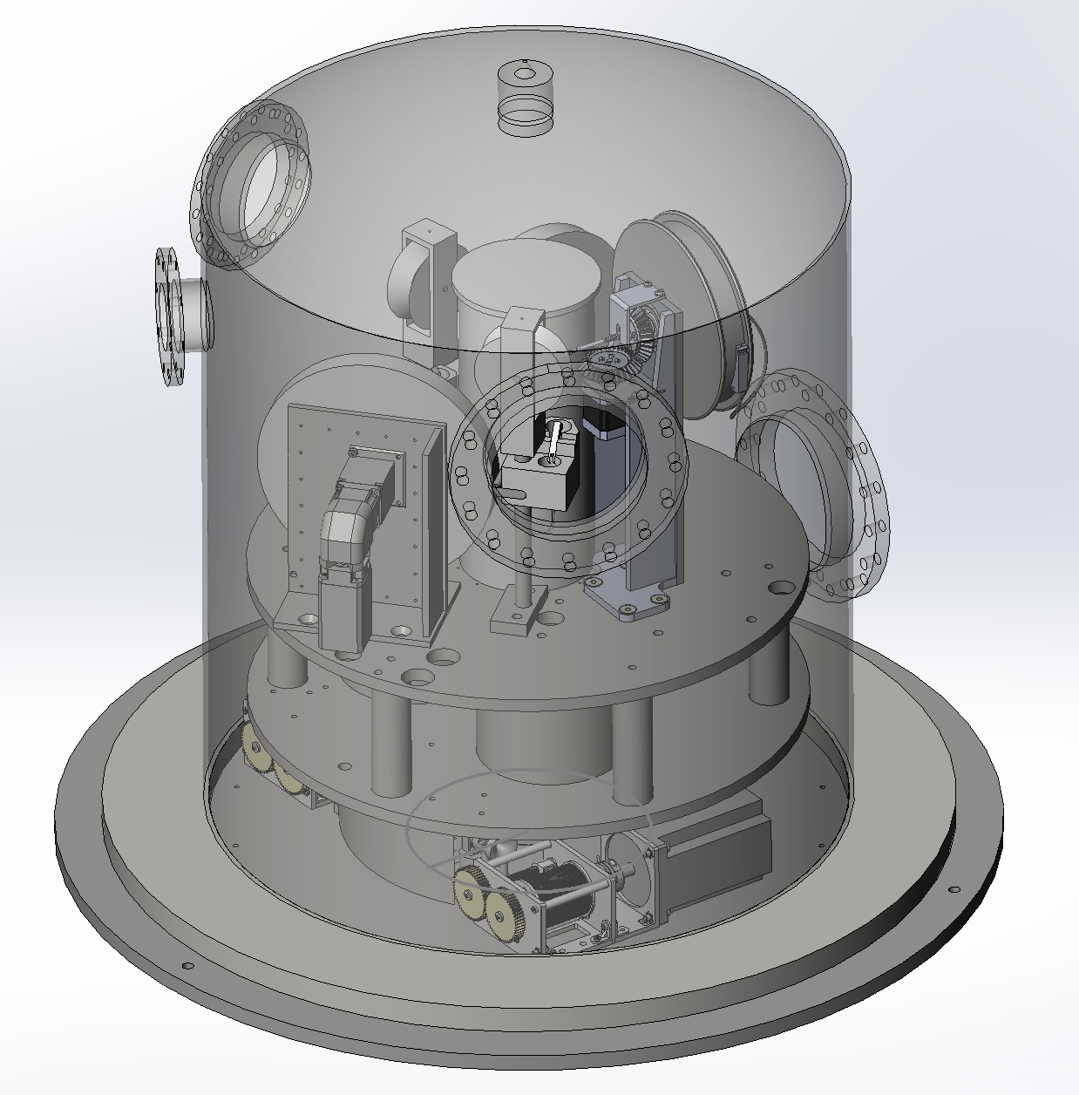
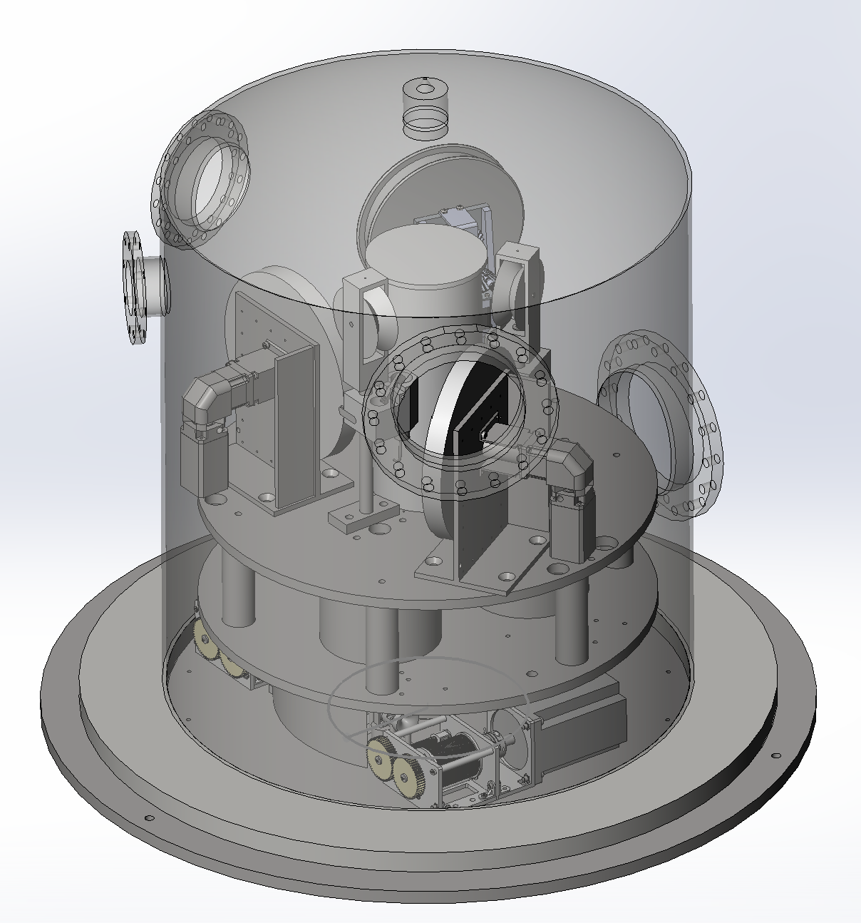
Ge源系统操作窗口
LED系统
Ge源系统
复合源系统
复合源系统可通过转台正反转动进行操作,若复合源线缆完全放空在转盘上，则操作比较简单
需求：开上部小法兰，能够控制转台转动和源上下走动

Slide 14
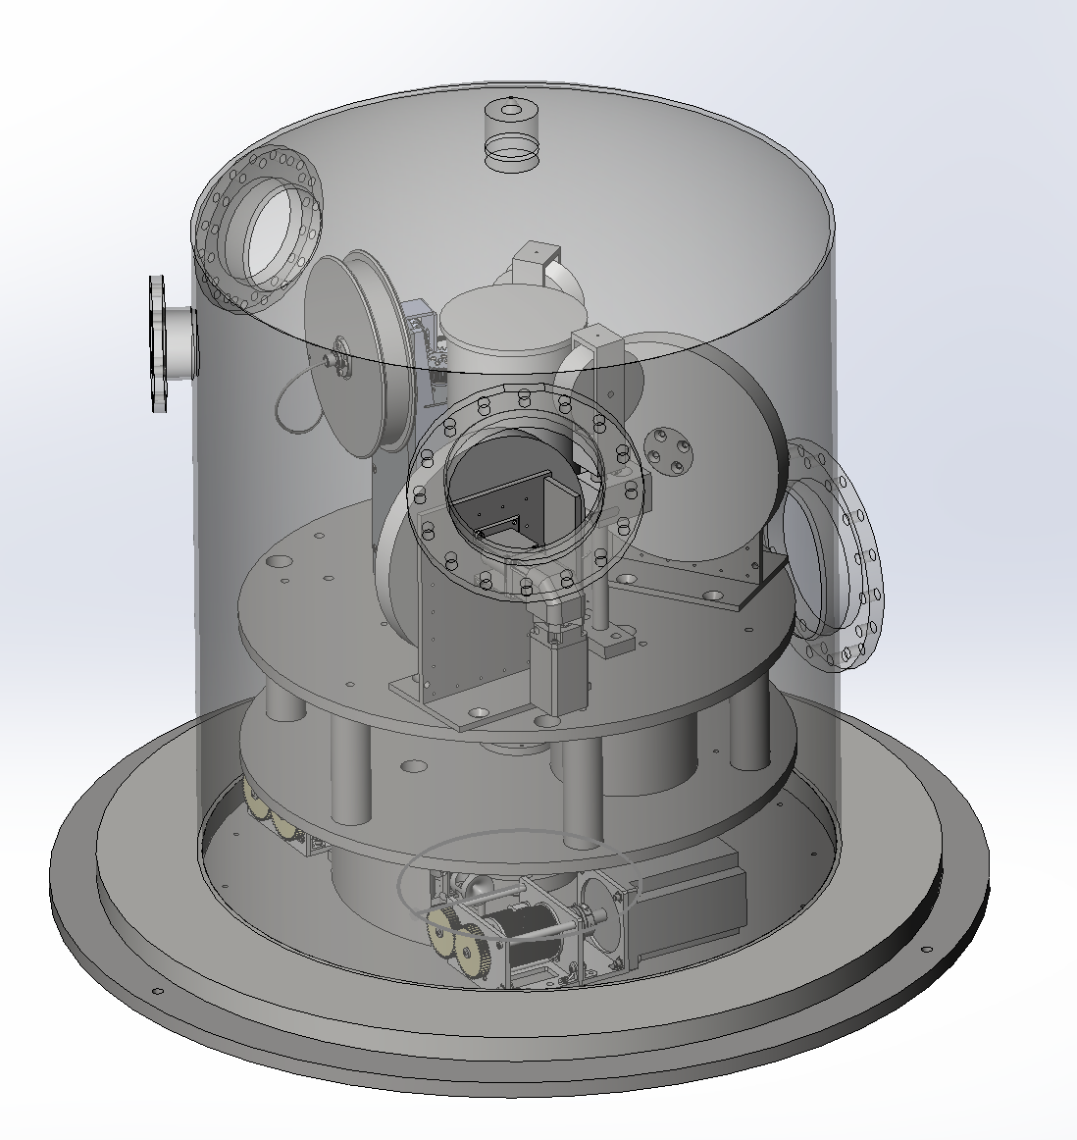
Ge源系统操作窗口
Ge源系统
复合源系统
LED系统
Ge源系统可通过转台逆时针转动进行操作，如果线未脱离盘，可以较方便操作
需要三角叉（PTFE），在收放线过程中始终保证张紧力
需求：开上部大小法兰，能够控制转台转动和源上下走动

